Slide 1
What can we do to save the Earth?
Epigraph:
Heal The World
Make It A Better Place
For You And For Me
And The Entire Human Race

Slide 2
Старайся не тратить зря электроэнергию

Slide 3
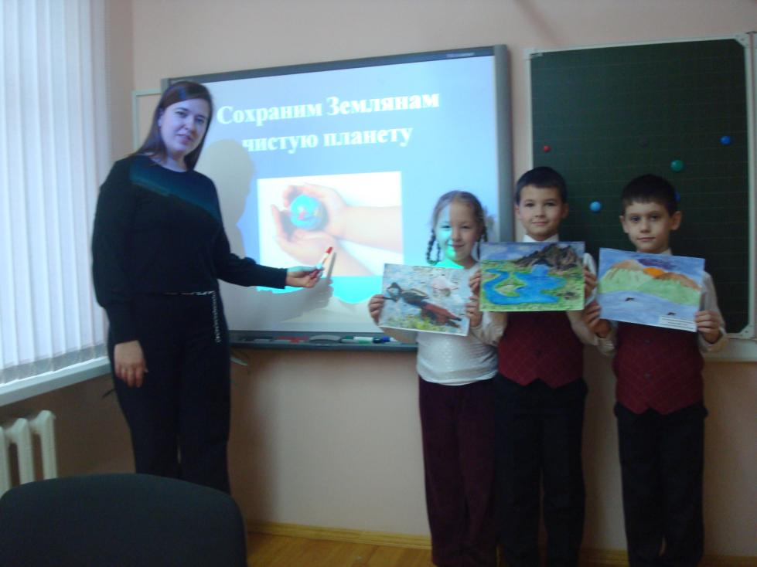
Интересуйся проблемами окружающей среды

Slide 4
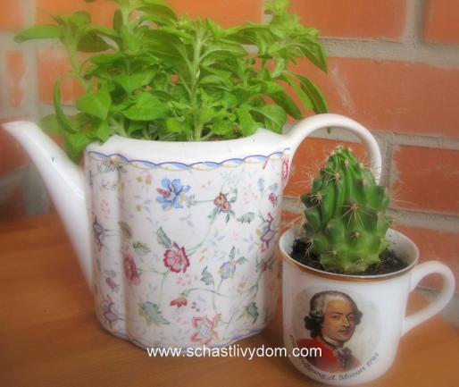
Прежде чем что-то выбросить, остановись и подумай! Может быть это ещё пригодится?

Slide 5
Относи всё ненужное в центры переработки

Slide 6
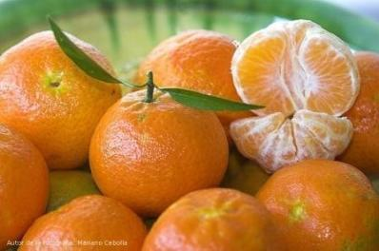
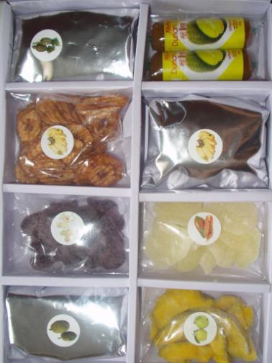
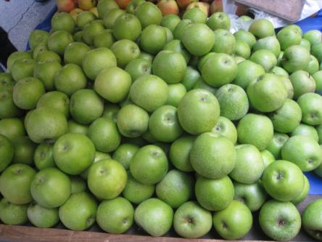
Если есть выбор, избегай покупки товаров в упаковке

Slide 7
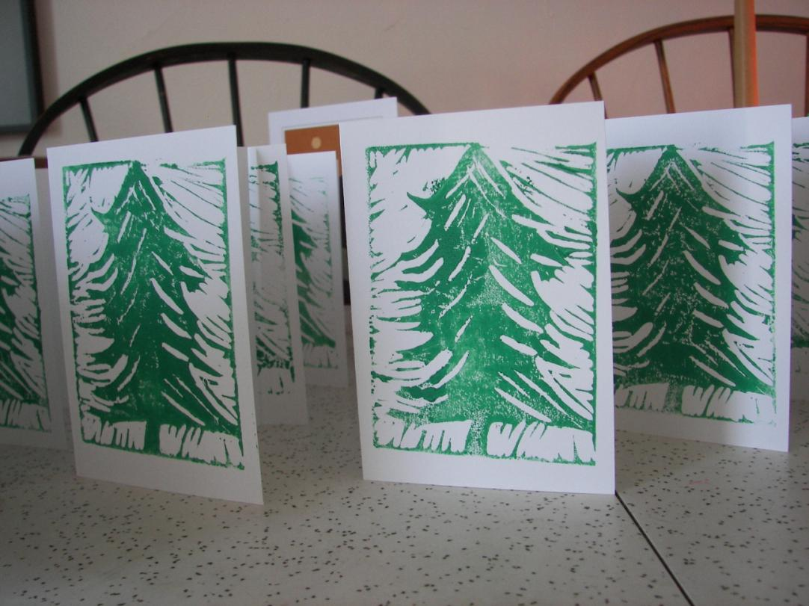
Не трать зря бумагу!
Бумагу делают из живых существ

Slide 8
Прежде чем купить что-то, подумай действительно ли тебе это нужно

Slide 9
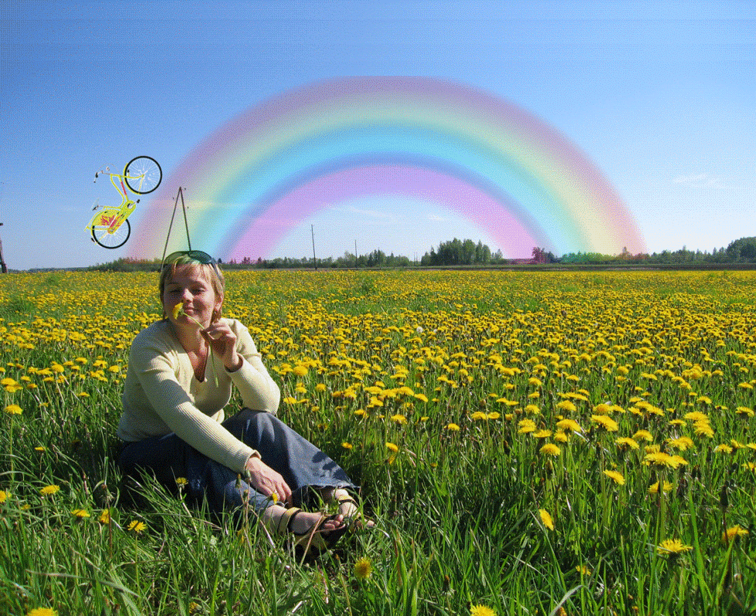
Ходи пешком или едь на велосипеде когда возможно

Slide 10
Не бросай мусор

Slide 11
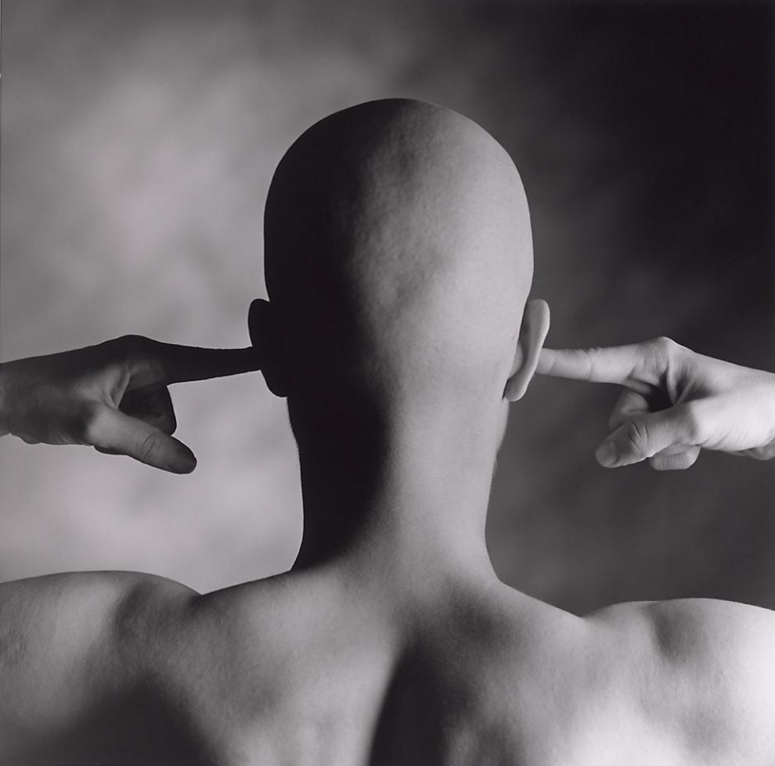
Старайся сократить шумовое загрязнение

Slide 12
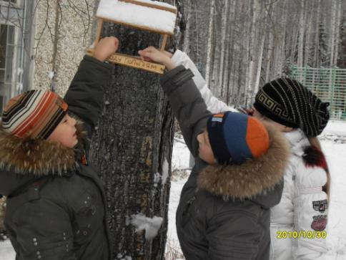
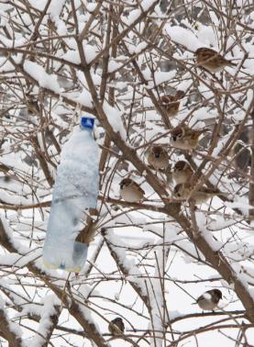
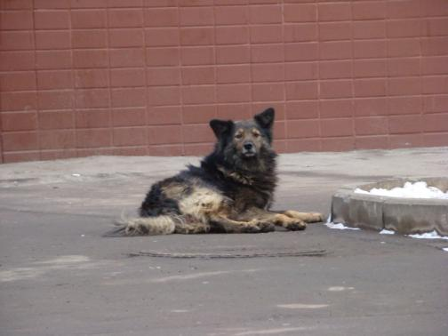
Помогай животным, особенно в холодное время года

Slide 13
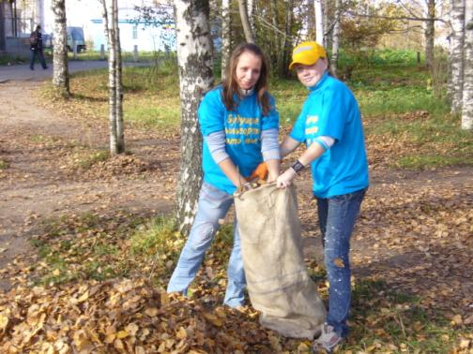
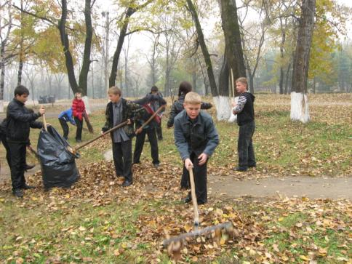
Принимай участие в субботниках по уборке окружающей территории

Slide 14
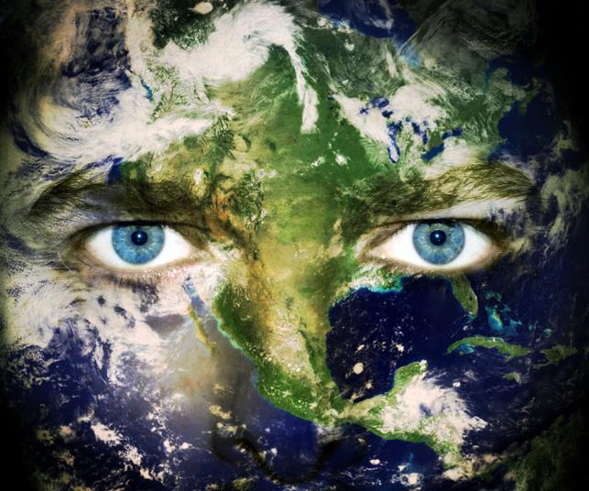
Take care of the environment and you will be safe and sound

Slide 15
Презентация выполнена учителем английского языка МАОУ «Гимназия»
г. Старая Русса Новгородской обл.
Белинской И.И.

